Slide 1





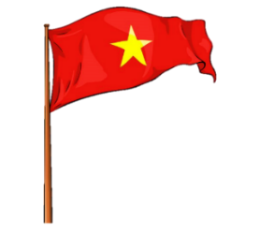






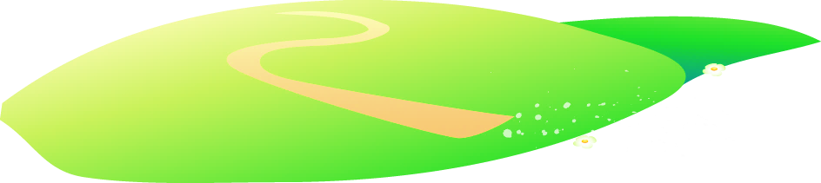



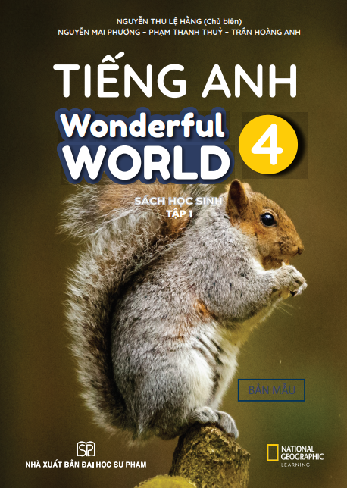


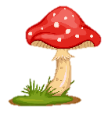
Notes:
Để nguyên trang bìa như này, chỉ thay đổi tên bài trong quá trình làm. Logo của sách Wonderful World

Slide 2




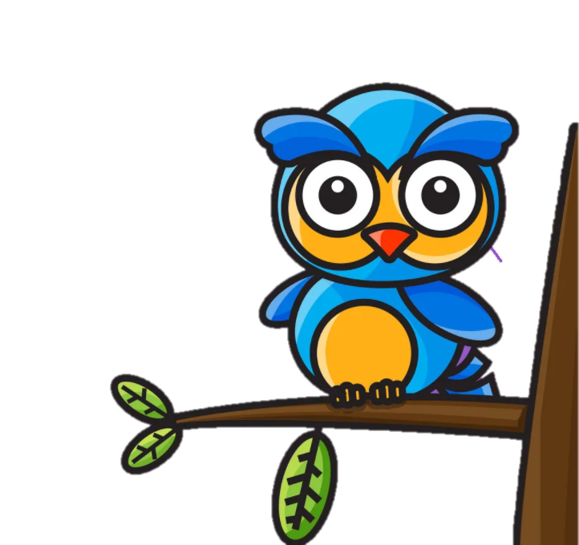


REVIEW 2: PART 1

Slide 3
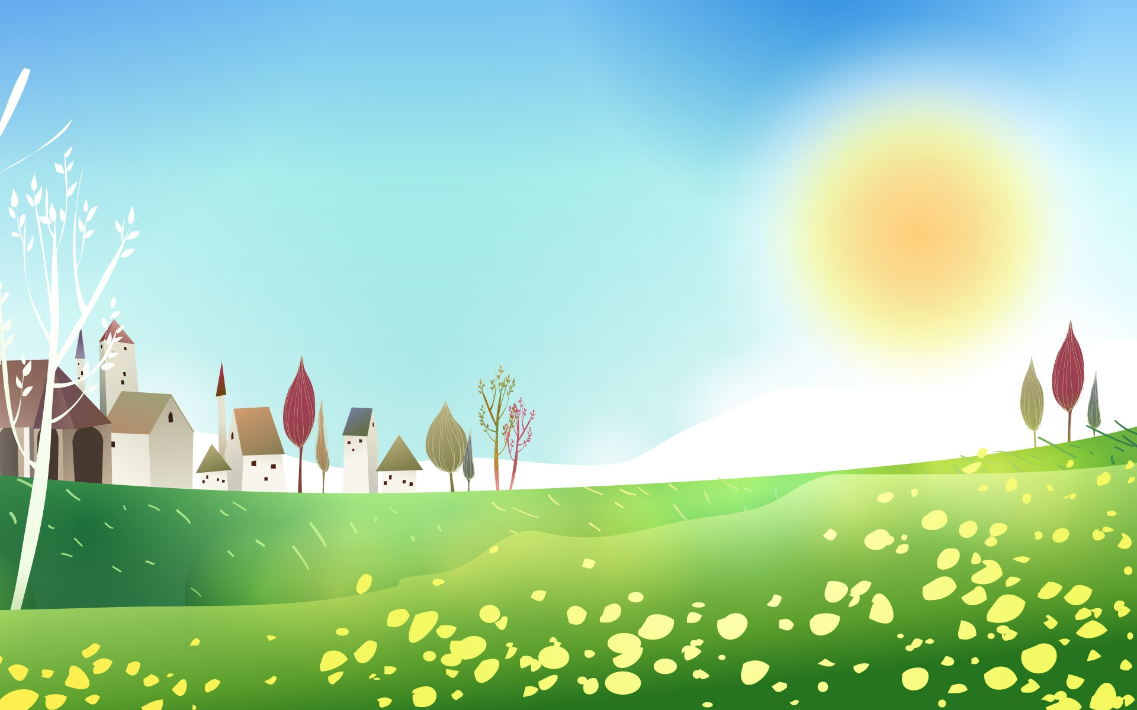

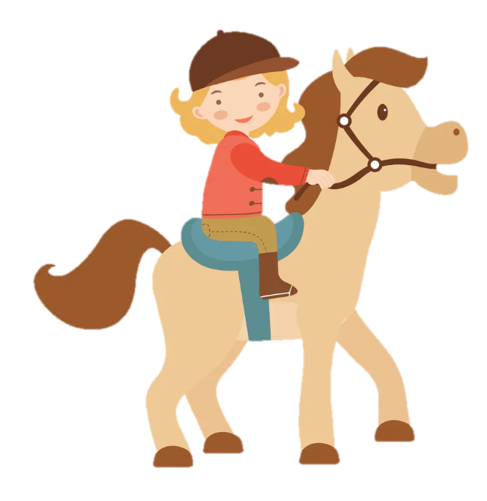
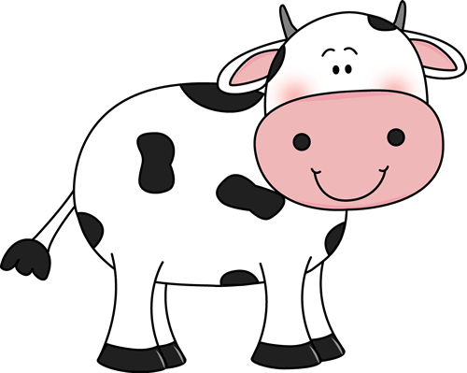


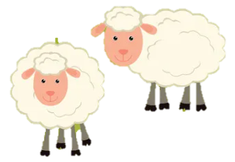

1
Warm Up
https://www.youtube.com/watch?v=KXEg-GAR6vc

Slide 4
2
Review

Slide 5
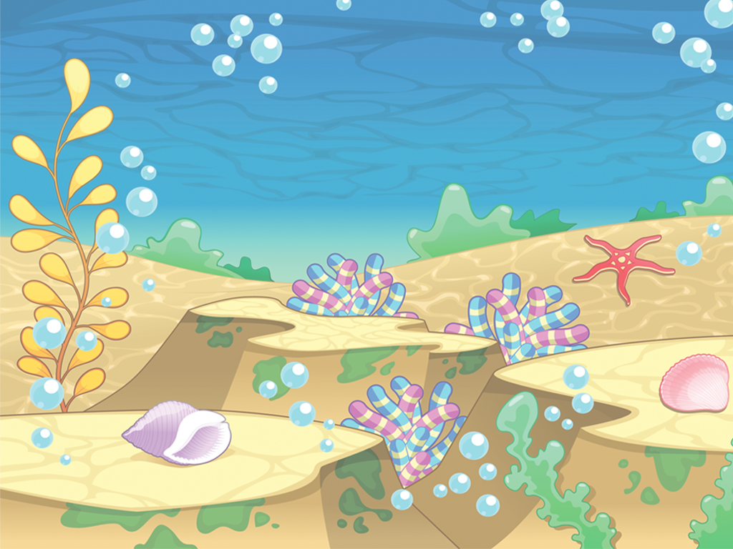
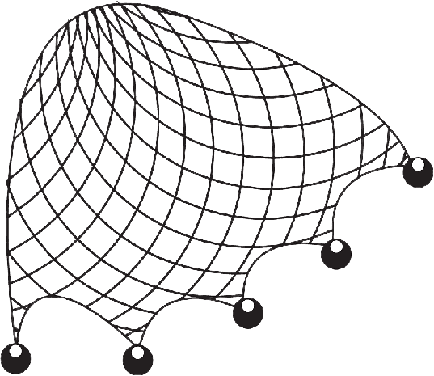
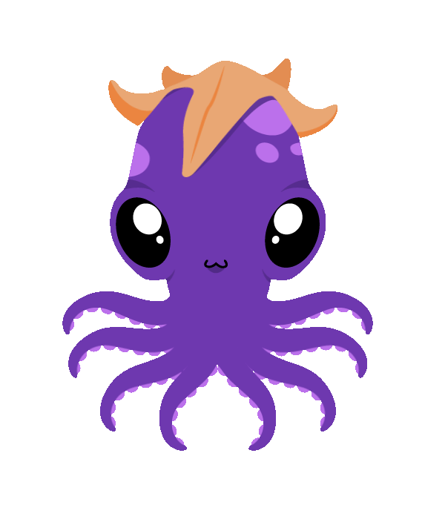
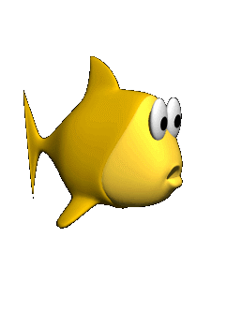
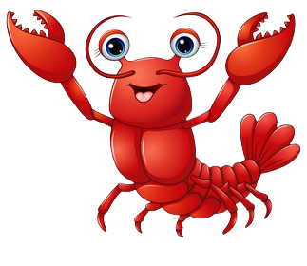
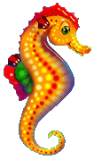

Review
Save our ocean
Go home

Slide 6

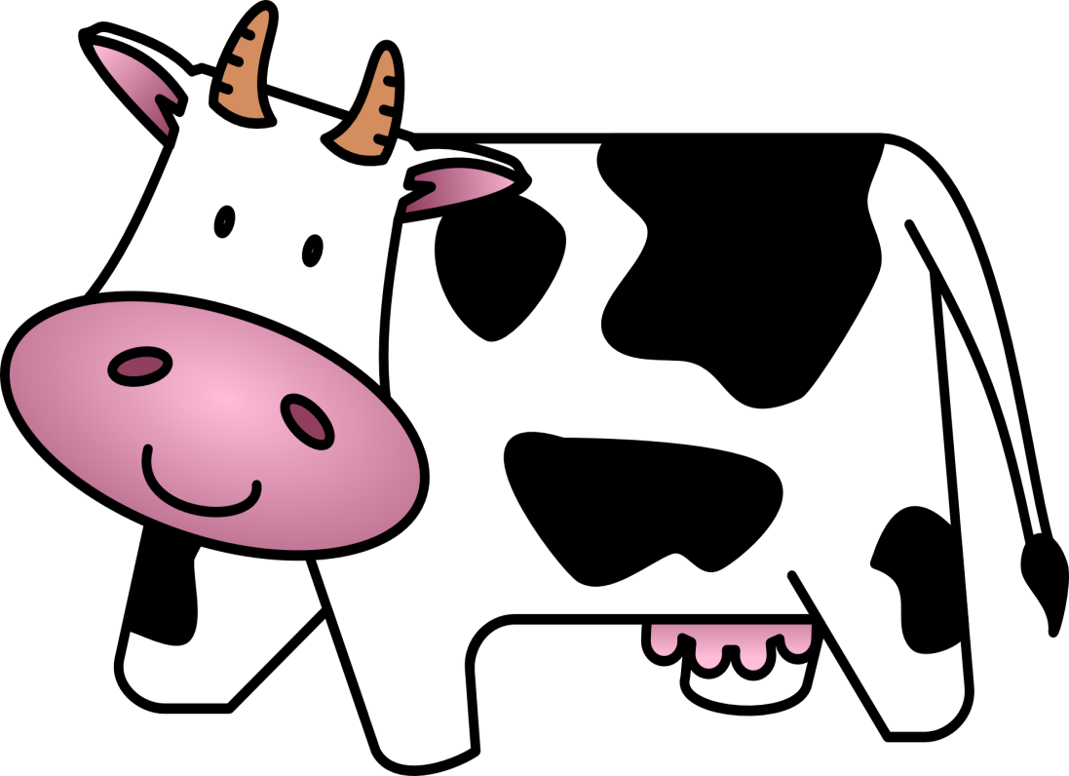
I have got a ……
cow

Slide 7
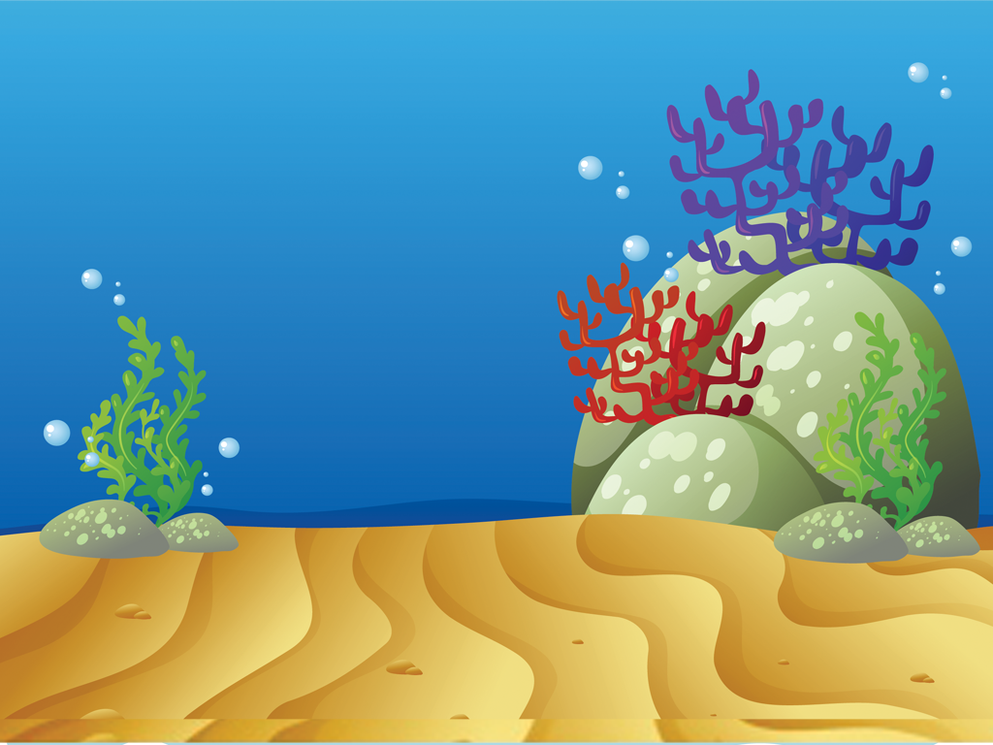
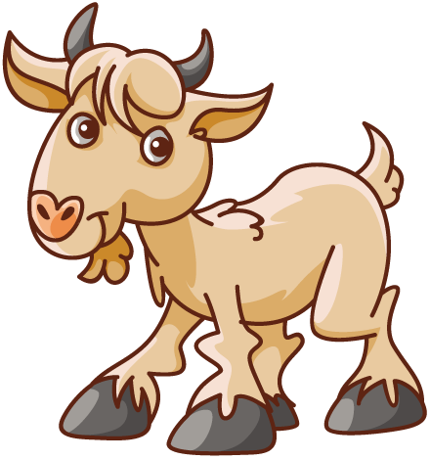
Has a goat got wings?
No, it hasn’t.

Slide 8

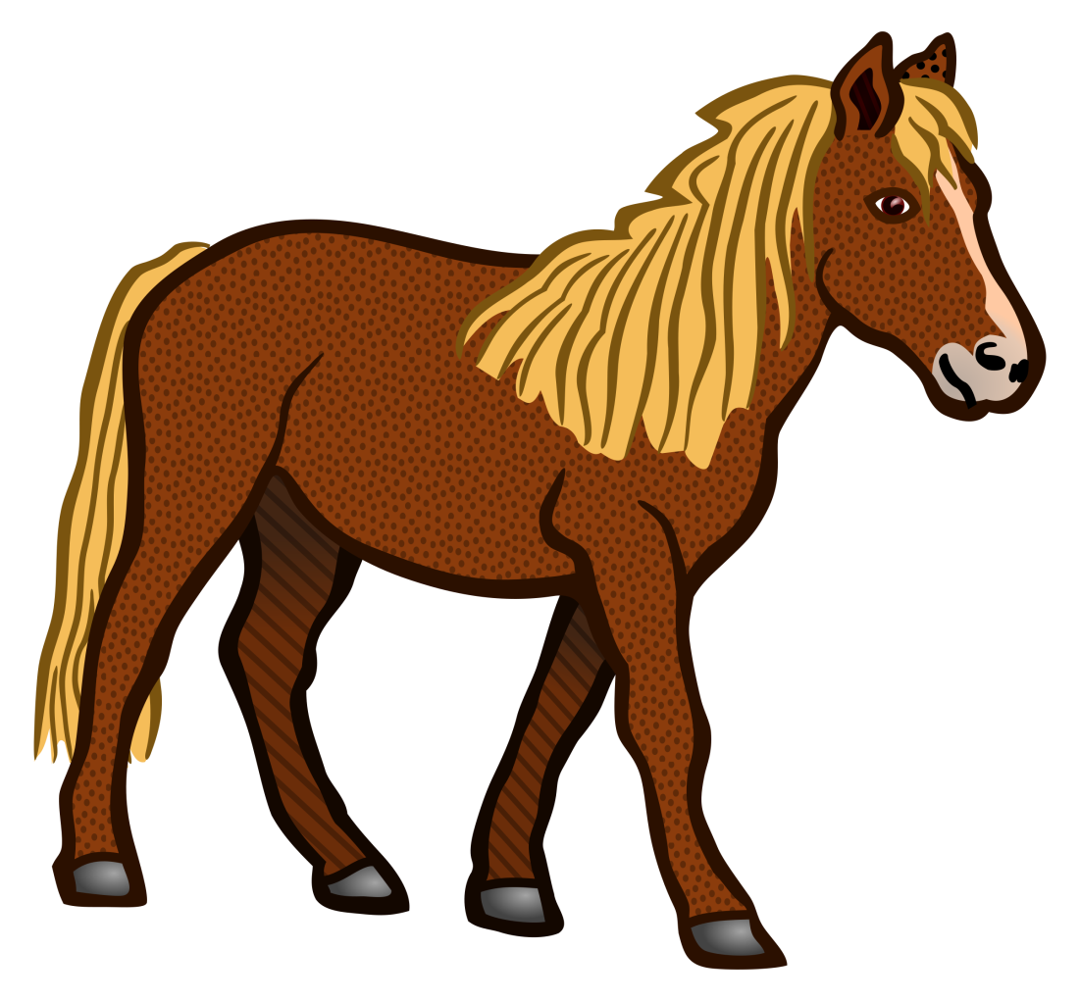
Has a horse got four legs?
Yes, it has.

Slide 9
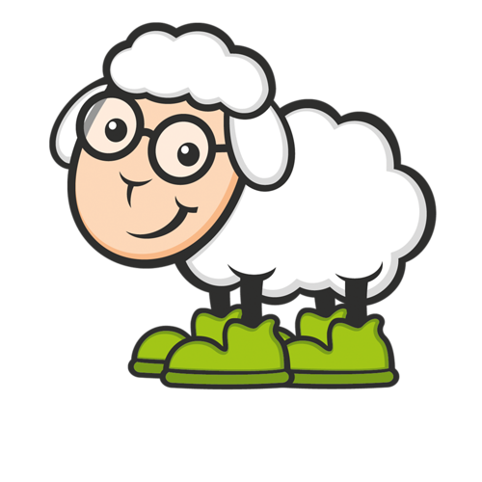
long tαil (✘)
A sheep hasn’t got a long tail.

Slide 10
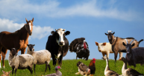
Hαve you got αnimαls
on the fαrm?
Yes, I have.

Slide 11
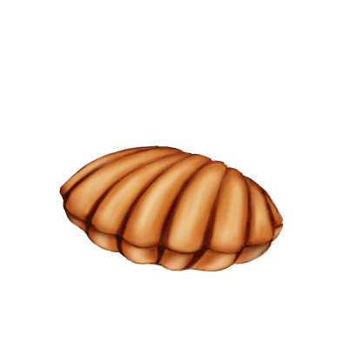


Slide 12
3
Practice

Slide 13
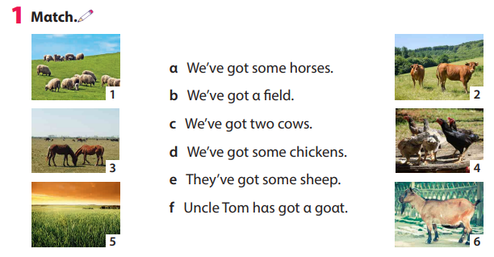
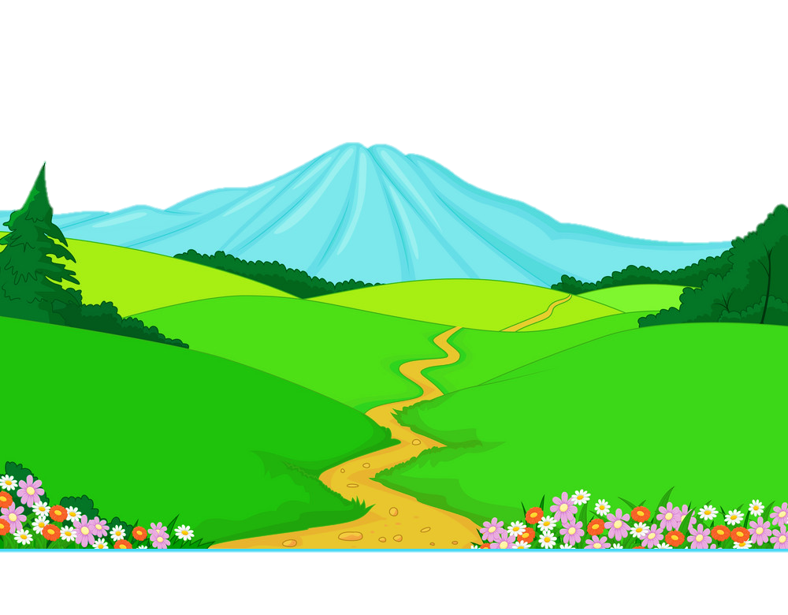

Slide 14
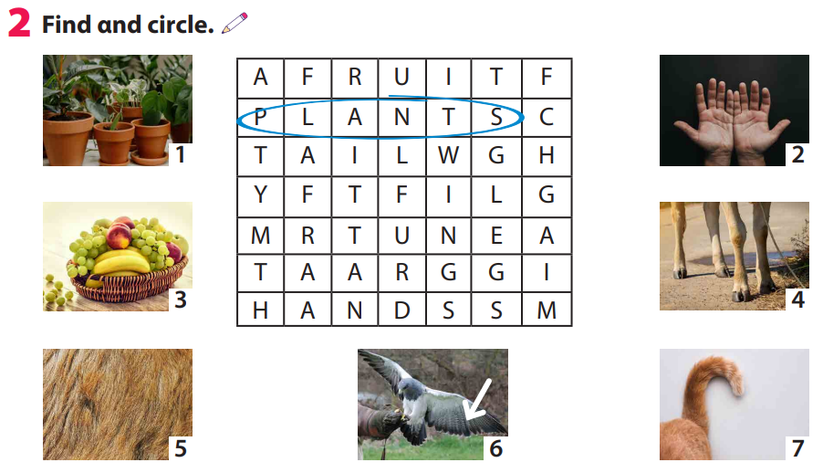

Slide 15
3. Write
1. Have cows got tails? Yes, they have.
2. Have chickens got hands? ___________
3. Have sheep got long tails? ___________
4. Have horses got long legs? ____________
5. Have you got wings? ____________
No, they haven’t.
No, they haven’t.
Yes, they have.
No, I haven’t.

Slide 16






Production
4
1
2
3
4
5
Next
Notes:
Bấm vào số để xuất hiện câu hỏi
Bấm next để qua phần kế
Bấm vào sao để xuất hiện vương miện
THIẾT KẾ HOẠT ĐỘNG TƯƠNG TÁC CHO SLIDE TỪ 6 ĐẾN 15 THEO MÔ TẢ TỪNG SLIDE

Slide 17


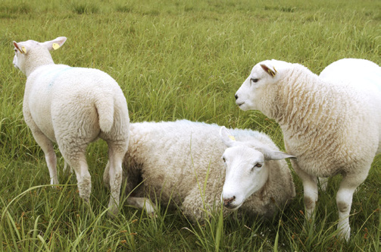

3 points
They hαven’t got long ______.
tails
GO HOME
Notes:
Bấm hộp quà để nhận điểm
Bấm go home để trở lại slide bắt bướm
TƯƠNG TÁC:
This is an____.
Đáp án: elephant

Slide 18
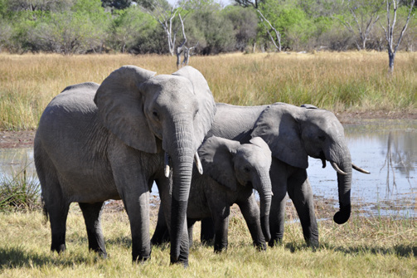
2 points
The elephants _____got big feet.
have
GO HOME
Notes:
TƯƠNG TÁC:
This is a ____.
Đáp án: monkey

Slide 19

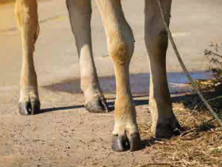
5 points
Chickens haven't got four _____.
legs
GO HOME
Notes:
TƯƠNG TÁC:
This is a ____.
Đáp án: monkey

Slide 20
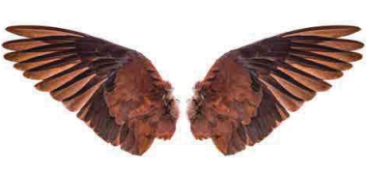
1 point
The cats haven’t got _______.
wings
GO HOME
Notes:
TƯƠNG TÁC:
This is a ____.
Đáp án: monkey

Slide 21
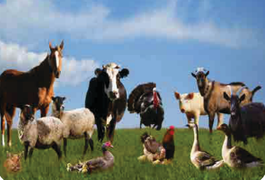
2 points
Hαve you got ______on the fαrm?
Yes, I have.
animals
GO HOME
Notes:
TƯƠNG TÁC:
This is a ____.
Đáp án: monkey

Slide 22

5
Assessment

Slide 23
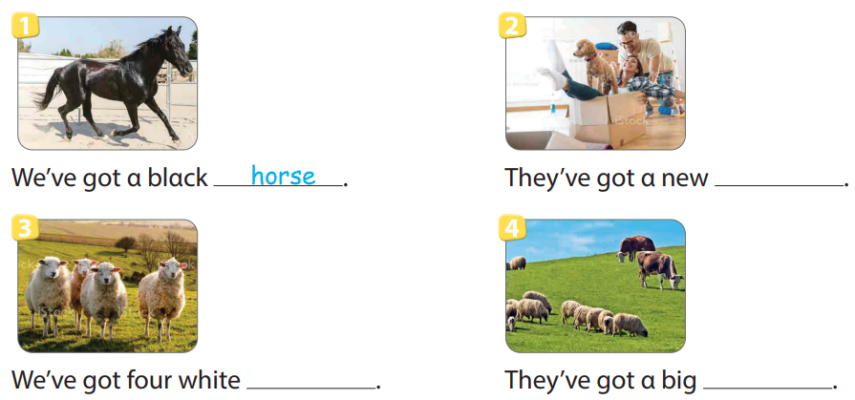
Look and write.
dog
sheep
farm

Slide 24
Review 2: Part 1
Review vocabulary related to the farm.
Grammar: I have got …

Slide 25
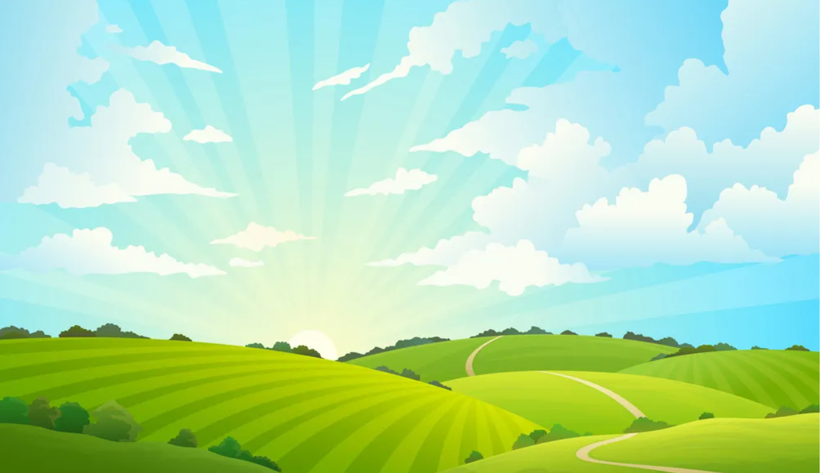
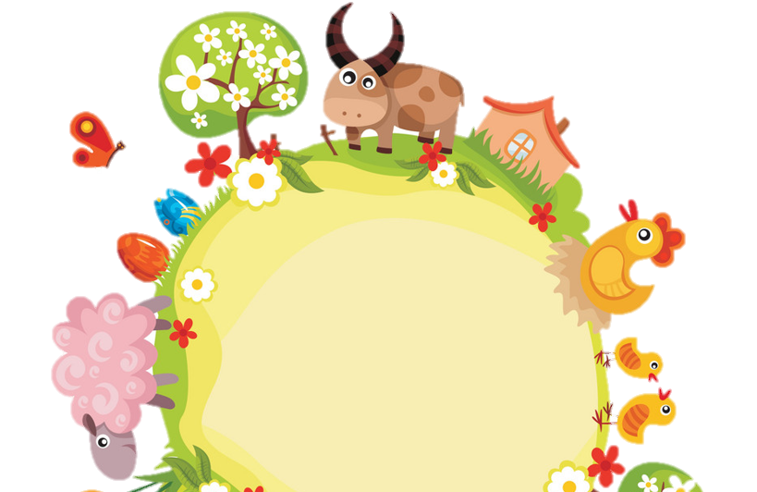
Thank you
& goodbye!

